Slide 1

Tryggt och säkert på nätet
29.3.2022

Slide 2
Säkerhetsproblem
Virus
Hackare
Nätbedrägerier
Falsk information
+ Sekretess

Slide 3
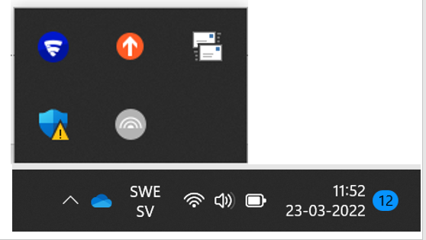
Virus
Virusprogram: Windows Defender räcker, F-secure, Norton, DNA tietoturva osv ger extra säkerhet
Klicka inte på länkar, öppna inte okända bilagor, besök inte skumma webbplatser
Telefoner och plattor bättre rustade,
behöver inte skydd
Alla apparater bör uppdateras regelbundet

Slide 4
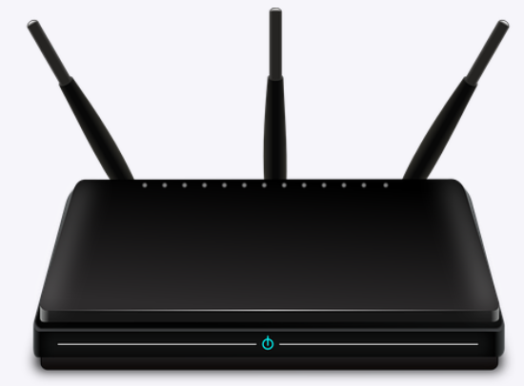

Hackare, cyberattacker
Använder oskyddade apparater i attacker mot andra
Skyddar dig bäst genom att hålla apparaterna uppdaterade
Alla apparater som kopplas till internet plus själva internet-routern
Bra lösenord, två-faktorautentisering

Slide 5
Nätbedrägerier
Nigeriabrev
Nätfiske
Lotterier och billiga produkter
Kärleksbedrägerier
Falska webbsidor
Om det låter för bra för att vara sant…
+
varför skulle de kontakta just dig?
Använd inte google för att gå till banken, kanta…

Slide 6
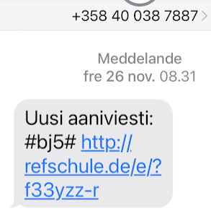
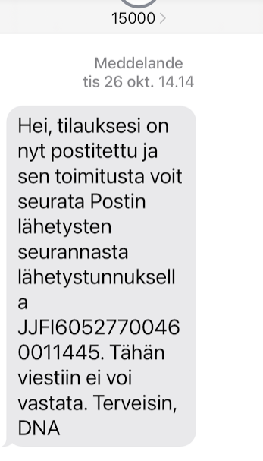

Slide 7
Granska webbadresser
https://www.nordea.fi
http://nordea.fi
https://www.nordea.fin.fi
https://www.hotelparamountjaipur.com/nordeafi
https://www.nordea.fi_maksu.fi

Slide 8
Undvik att bli lurad
Klicka inte på länkar
Lär dig ta bort meddelanden
Var lite misstänksam
Ge aldrig dina bankkoder åt någon
Om någon ber dig om något är det otryggt
Gå inte till myndighets- och banktjänster via sökning eller länk – använd adress, egen länk, bokmärke, app
Lär dig hur webbadresser ser ut och fungerar
Tveka inte att spärra kort, kontakta banken och polisen

Slide 9
Lösenord
https://svenska.yle.fi/artikel/2017/02/15/digitraning-17-losenordsroboten-testa-hur-snabbt-ett-losen-hackas
Föreslå svårt lösenord, inte eget!

